Slide 1
Муниципальное бюджетное образовательное учреждение детский сад № 9 г. Амурска Амурского муниципального района Хабаровского края
Формирование у детей старшего дошкольного возраста практических навыков по компетенции «Лаборант»
Выполнил: Банокина В.Е., воспитатель

Slide 2
Задачи
- Познакомить детей с разновидностями данной профессии (лаборант-эколог, лаборант химического анализа, лаборант по физико-механическим испытаниям)
- Сформировать у детей интерес к данной профессии, а также поддерживать уважение и интерес к профессии;
- Развивать желание получать новые знания в этой области, расширять кругозор дошкольников;
- Воспитывать ценностное отношение к трудовой деятельности.

Slide 3
Прогнозируемые результаты:
- у дошкольников появится интерес к данной профессии;
- расширятся представления детей о профессии лаборант;
-дошкольники углубятся более подробно в данную профессию с помощью практической деятельности как в группе, так и дома;
- разнообразится игровая и продуктивная деятельность детей;
- у детей появится интерес к исследовательской деятельности.

Slide 4
Первичная диагностика

Slide 5
- о названии профессии (т.е. лаборант-эколог, лаборант хим. анализа и др.);
- о месте работы человека этой профессии;
- о материале для труда;
- об орудиях труда;
- о технике безопасности;
- о трудовых действиях;
- о результатах труда;
- о личностных качествах, важных для представителя данной профессии;
- о пользе труда для общества.

Slide 6
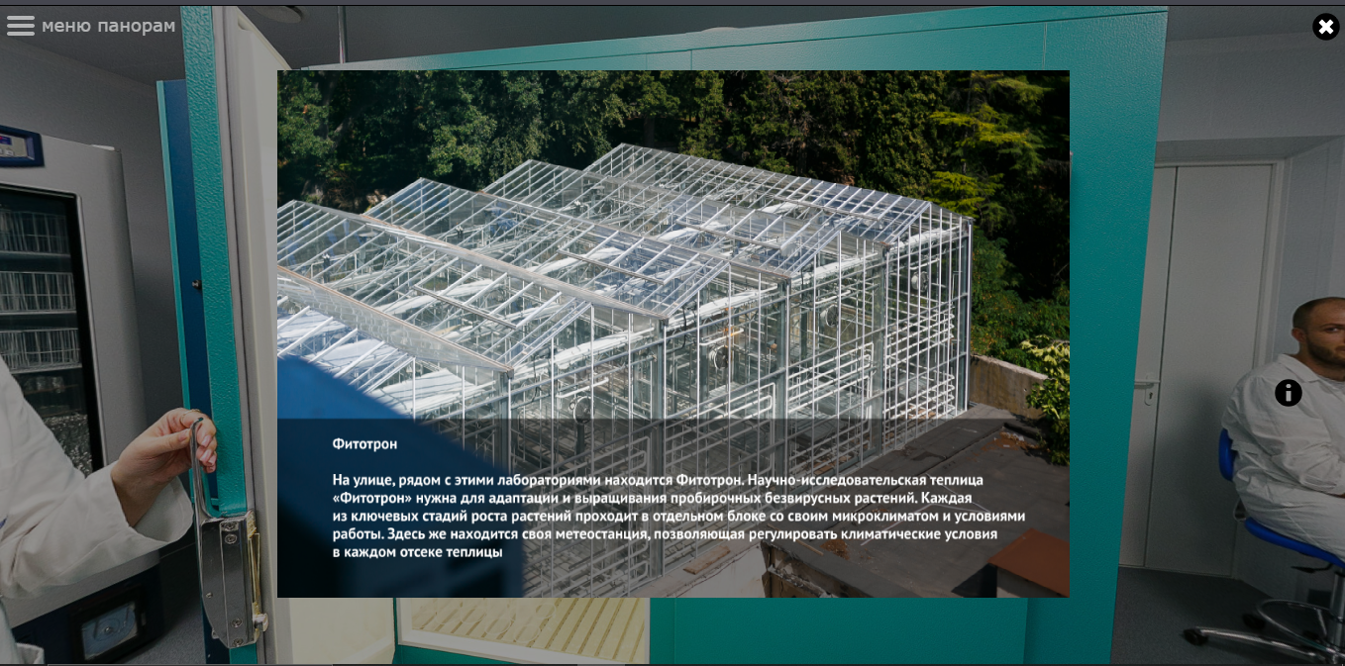
Виртуальная экскурсия в Никитский ботанический сад

Slide 7
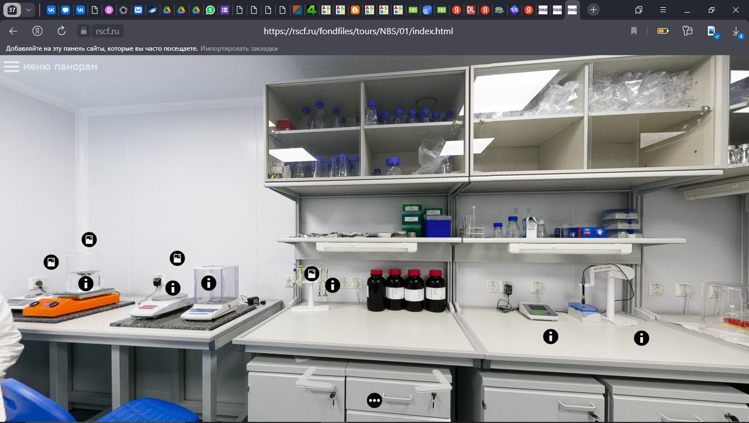
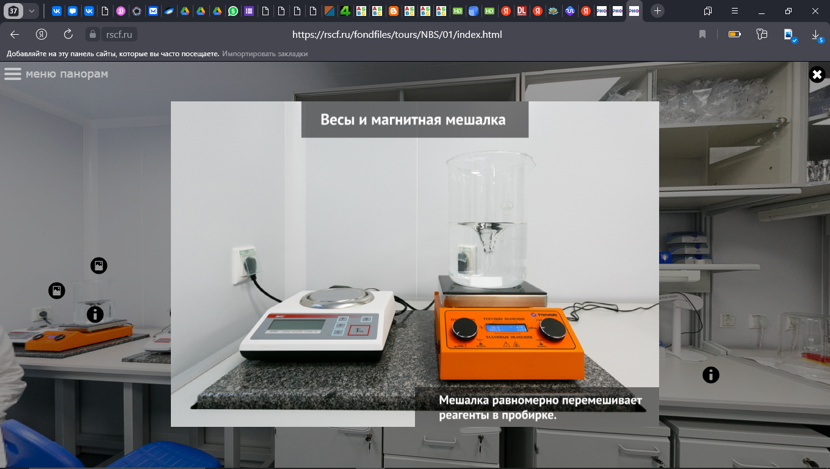

Slide 8
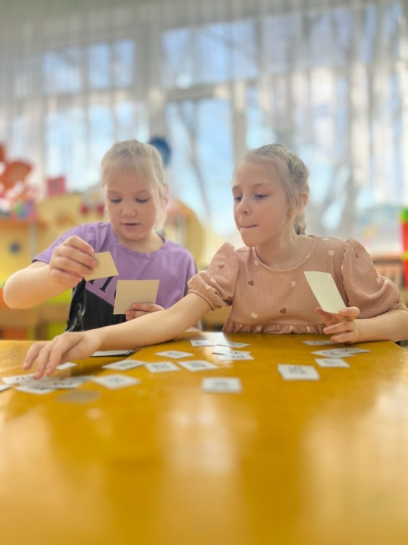
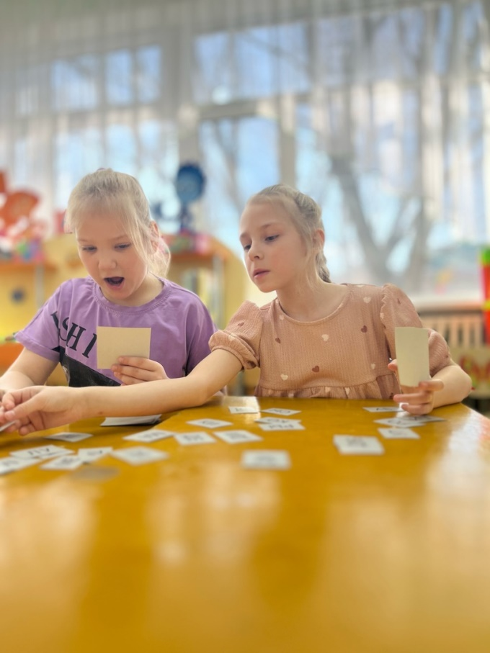
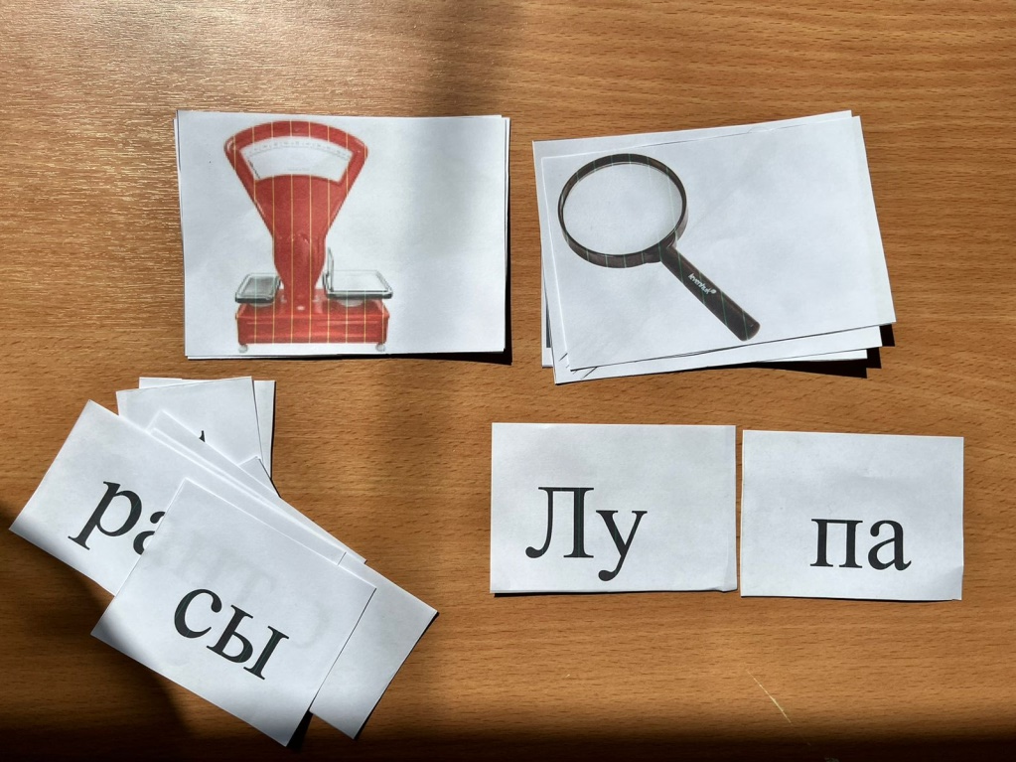
«Профессия Лаборант»

Slide 9
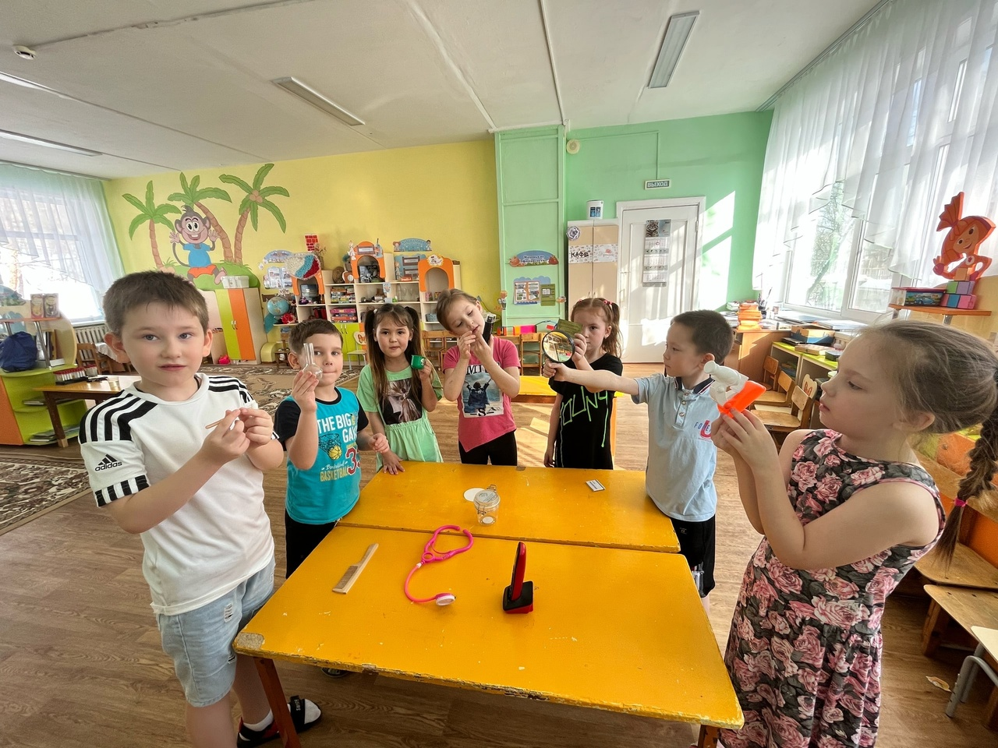
«Что нужно для работы»

Slide 10
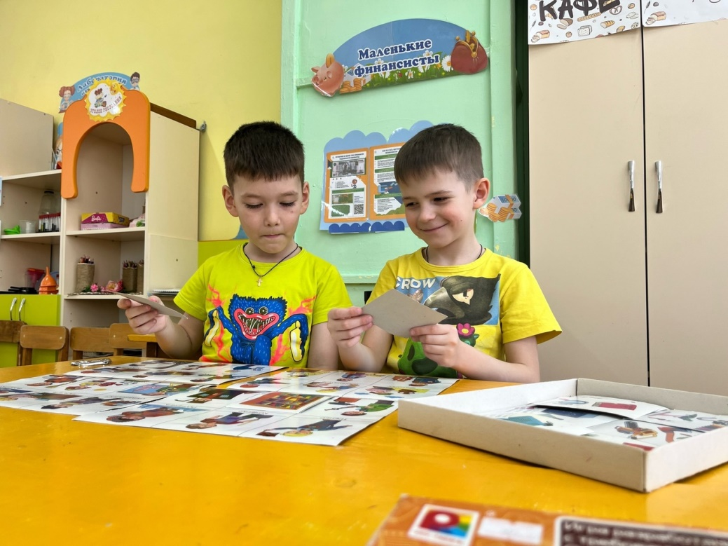
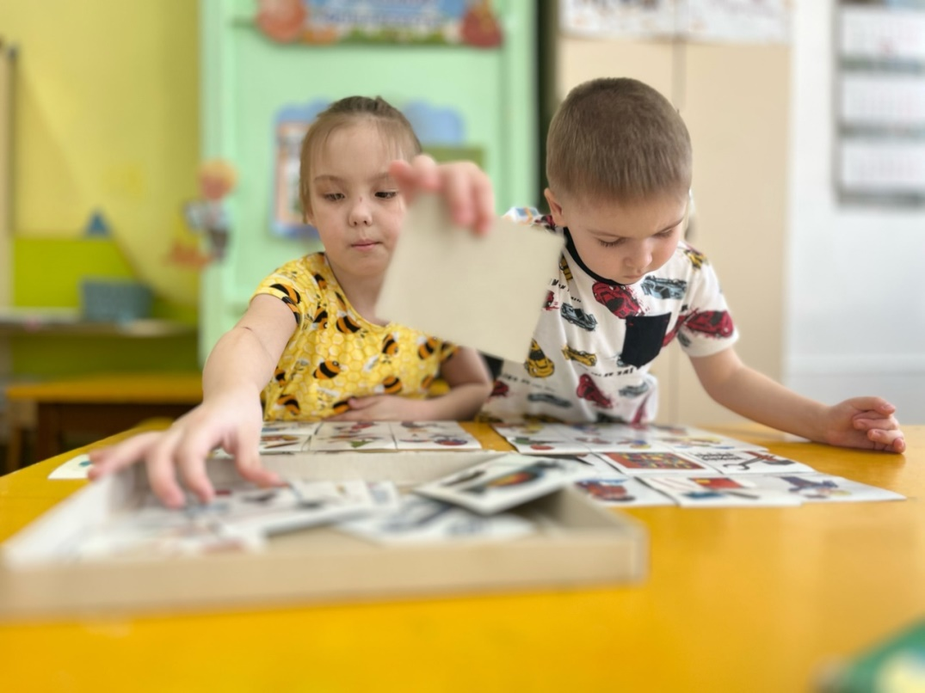
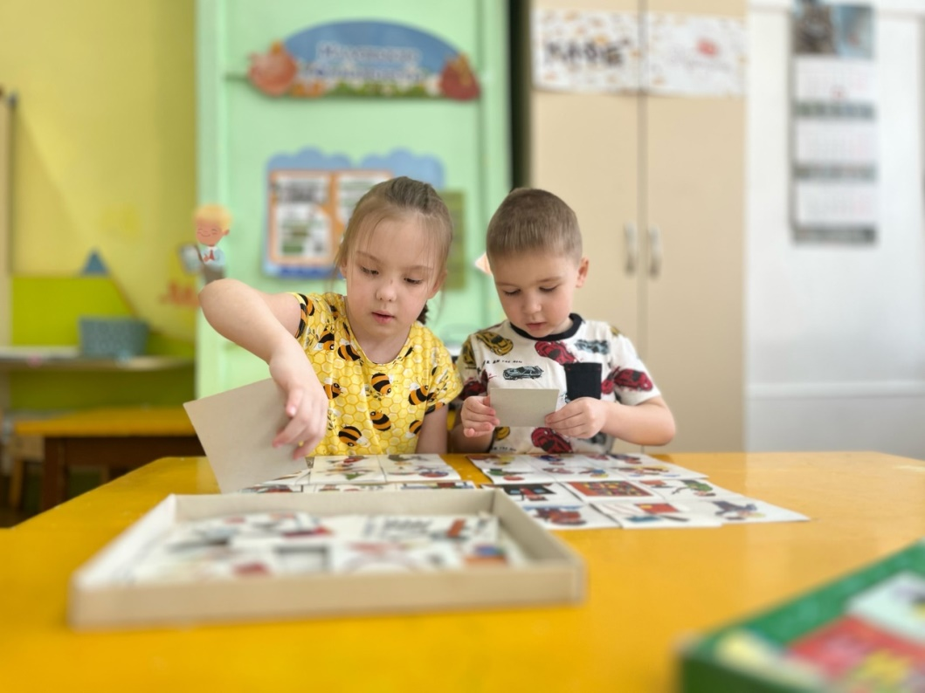
«Кто где работает?»

Slide 11
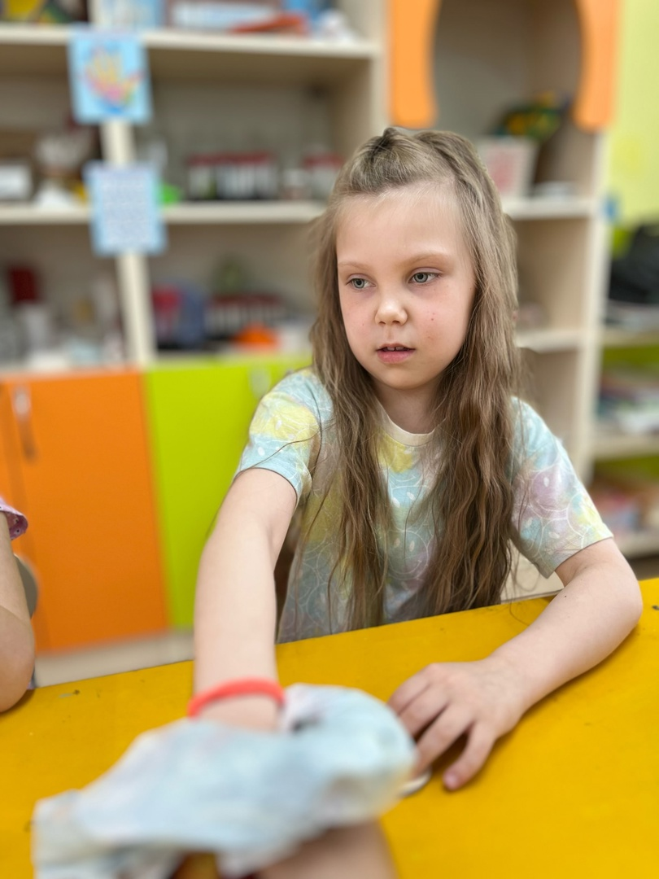
Лаборант по физико-механическим испытаниям
«Определи на ощупь»

Slide 12
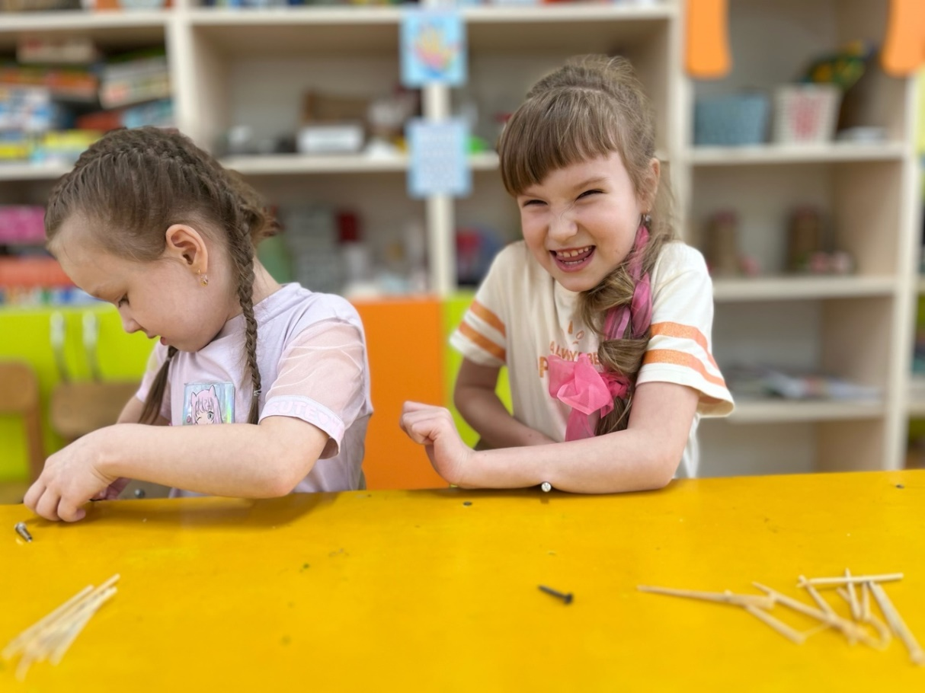
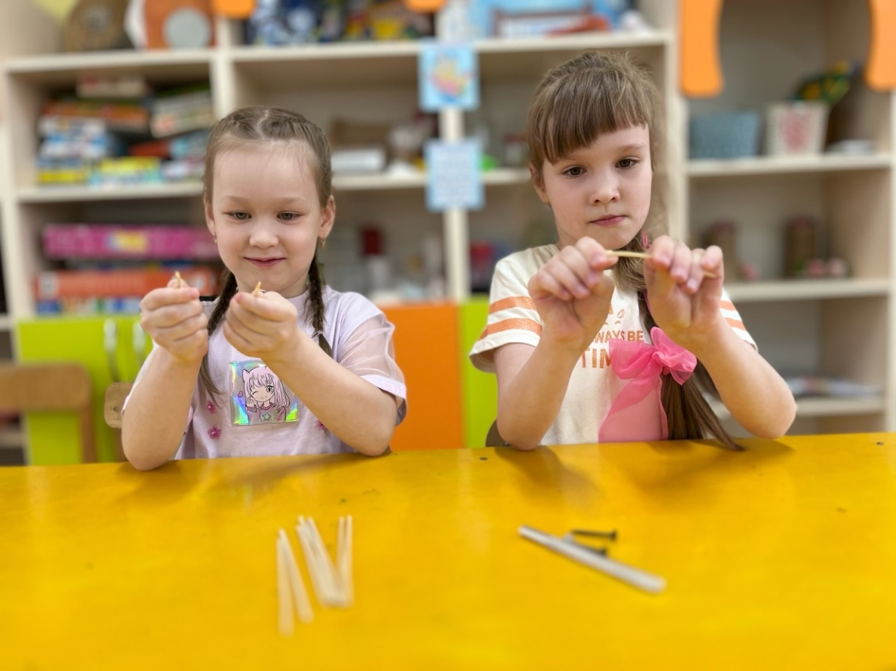
«Что прочнее»

Slide 13
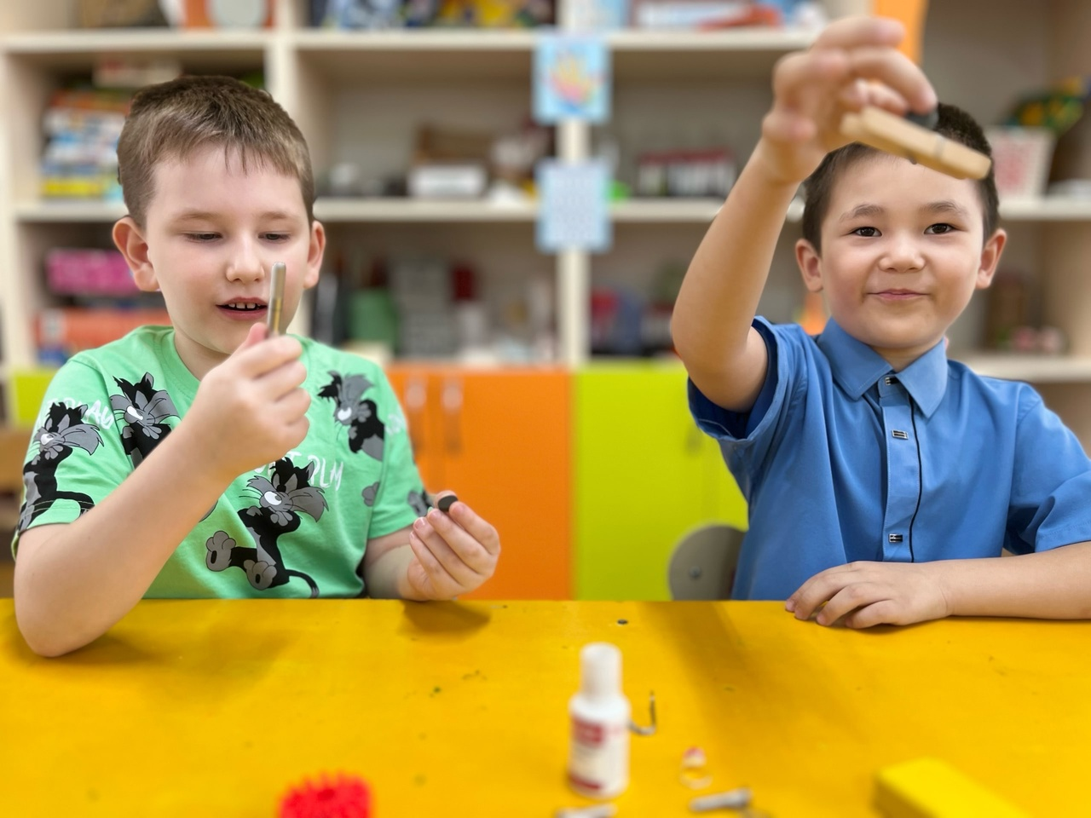
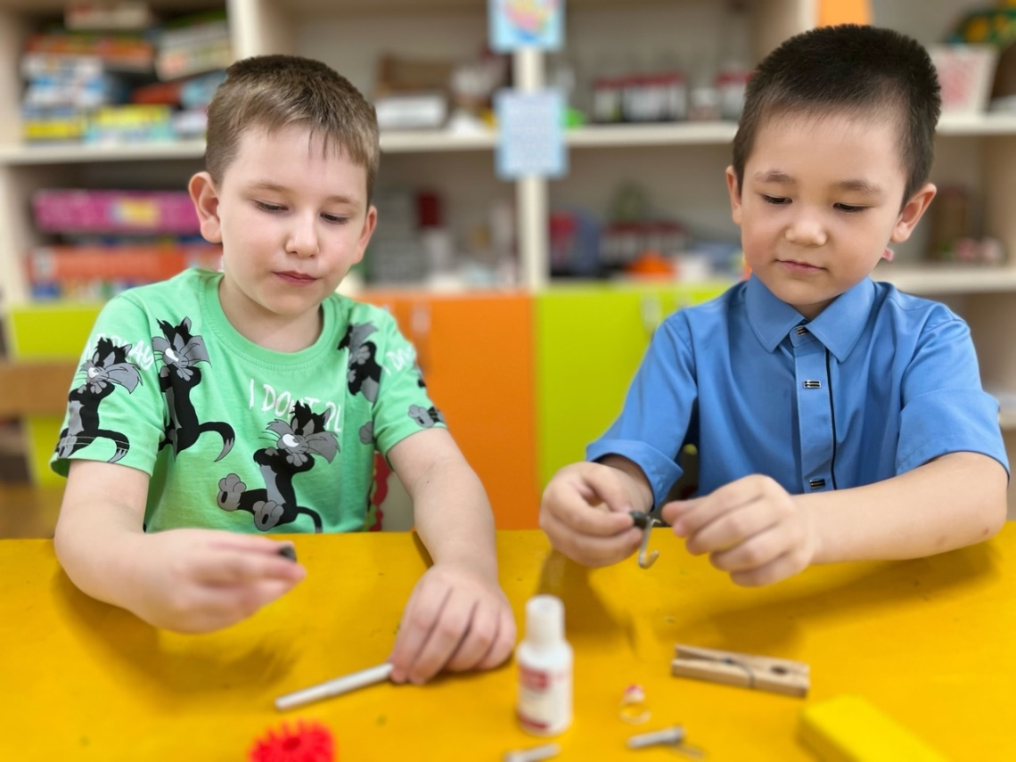
«Притягивается ли магнитом?»

Slide 14
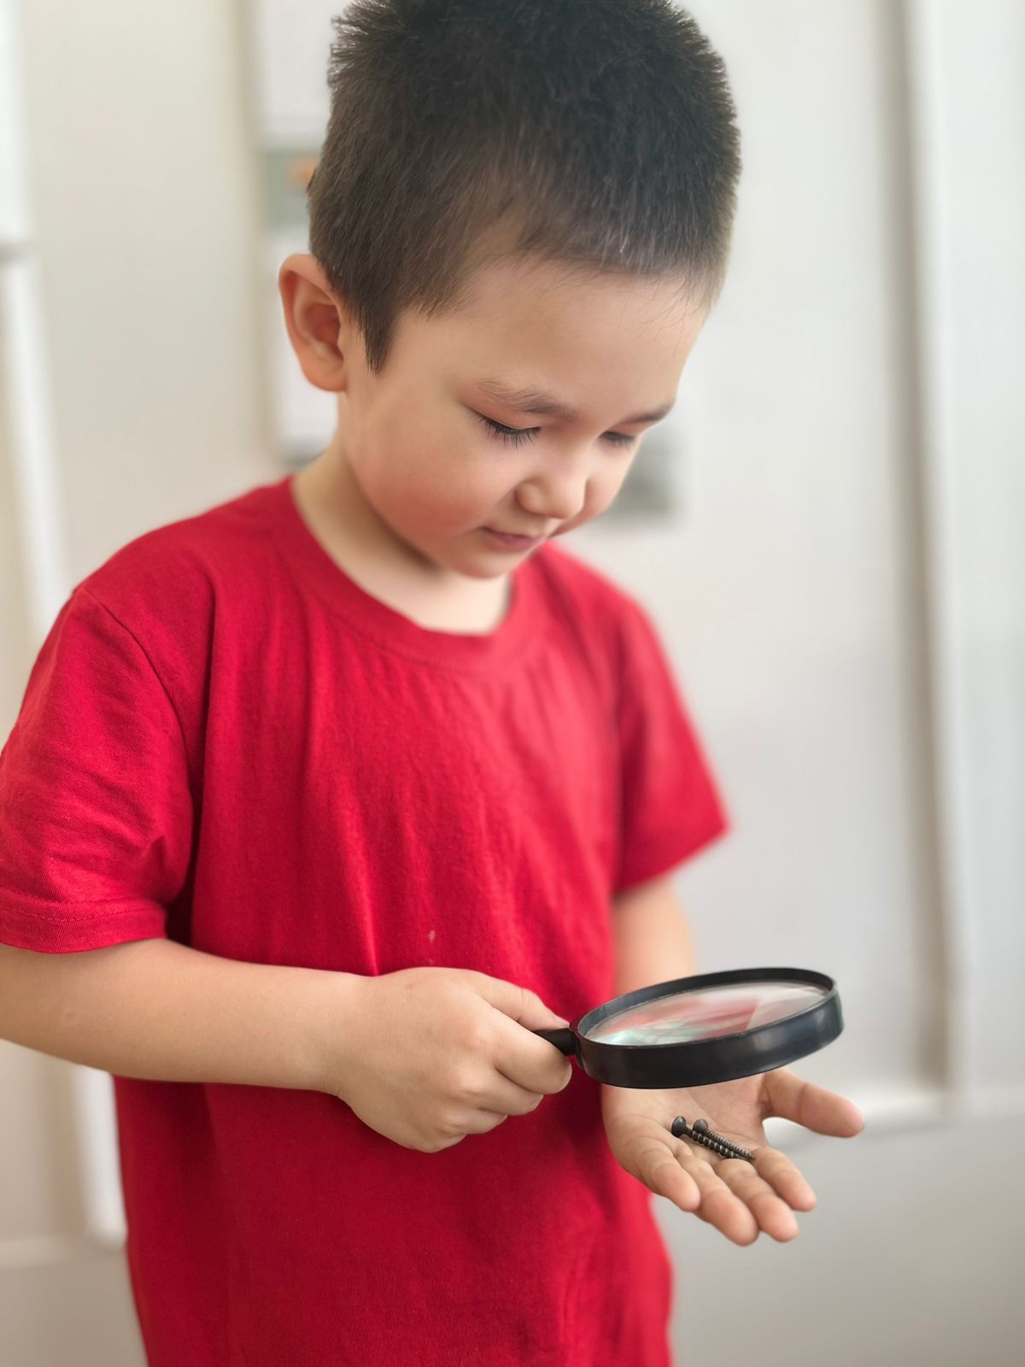
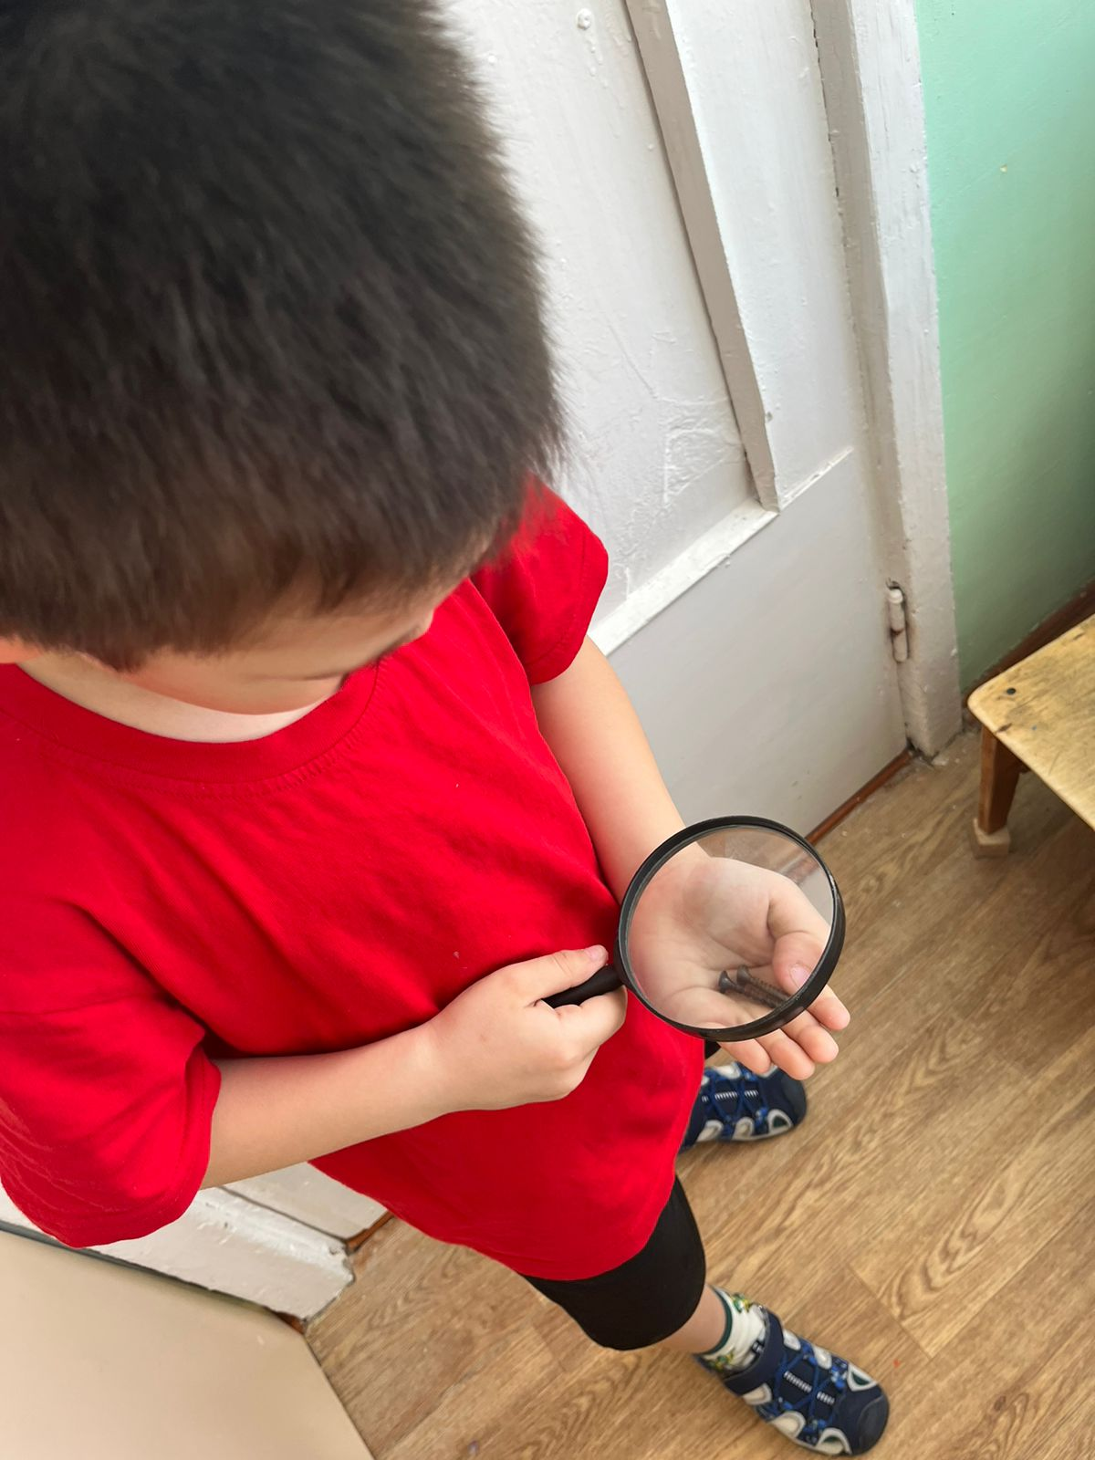
«Ржавеет ли металл»

Slide 15
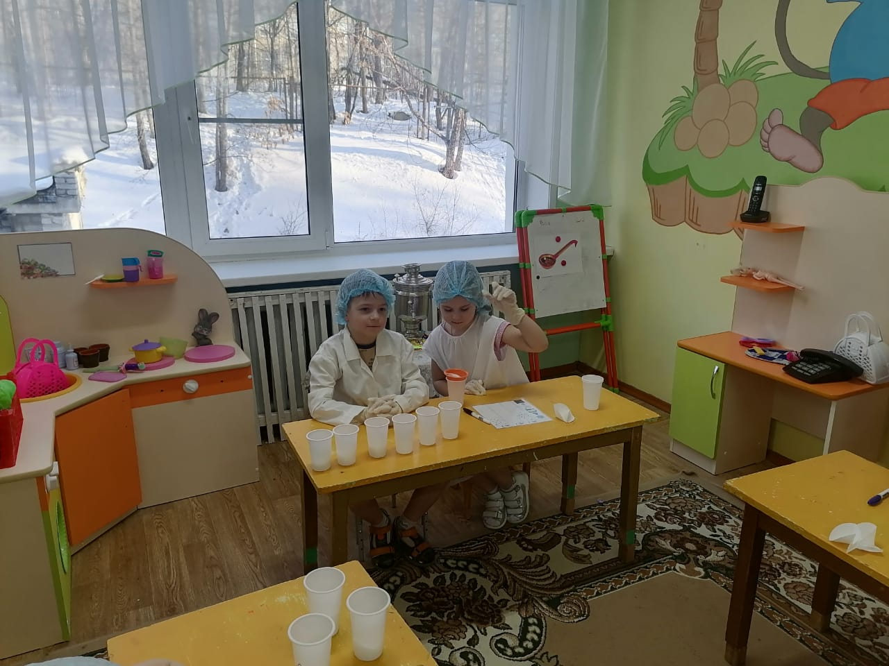
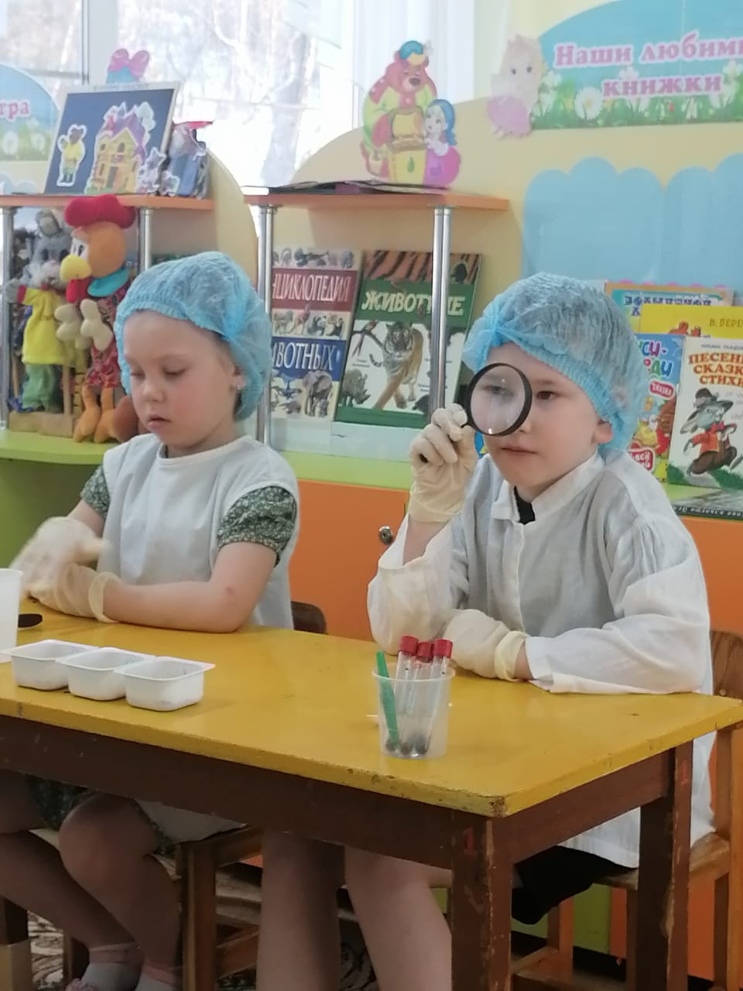
Лаборант-эколог

Slide 16
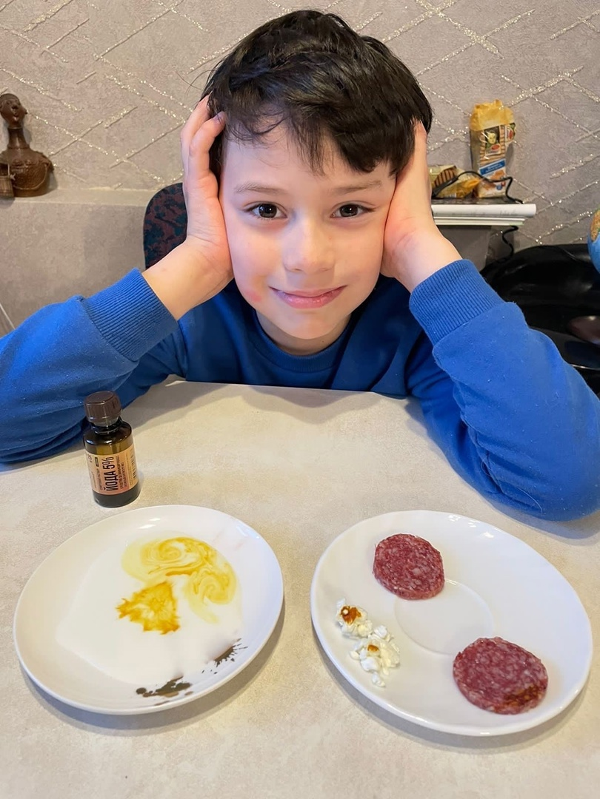
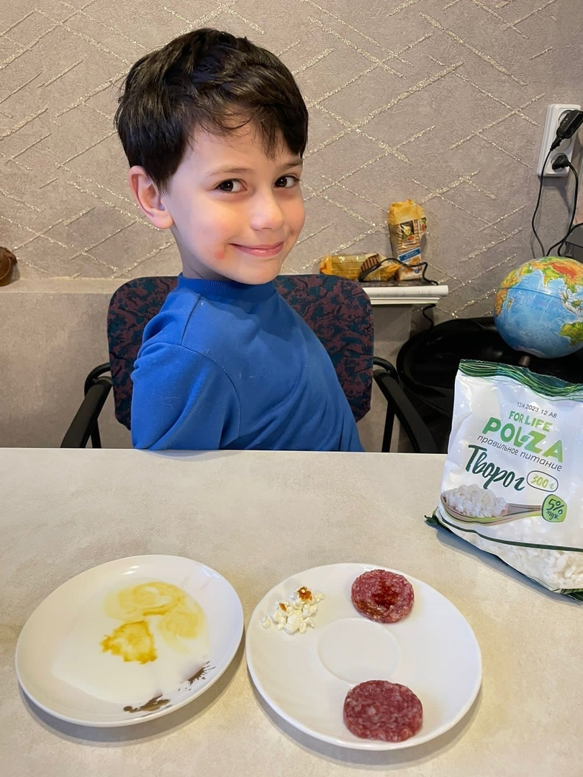
Лаборант химического анализа

Slide 17
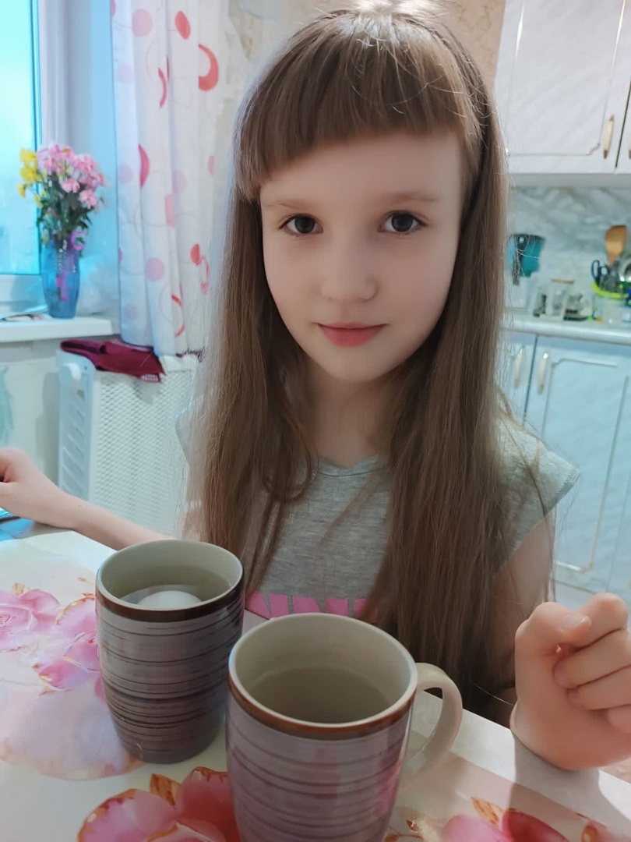
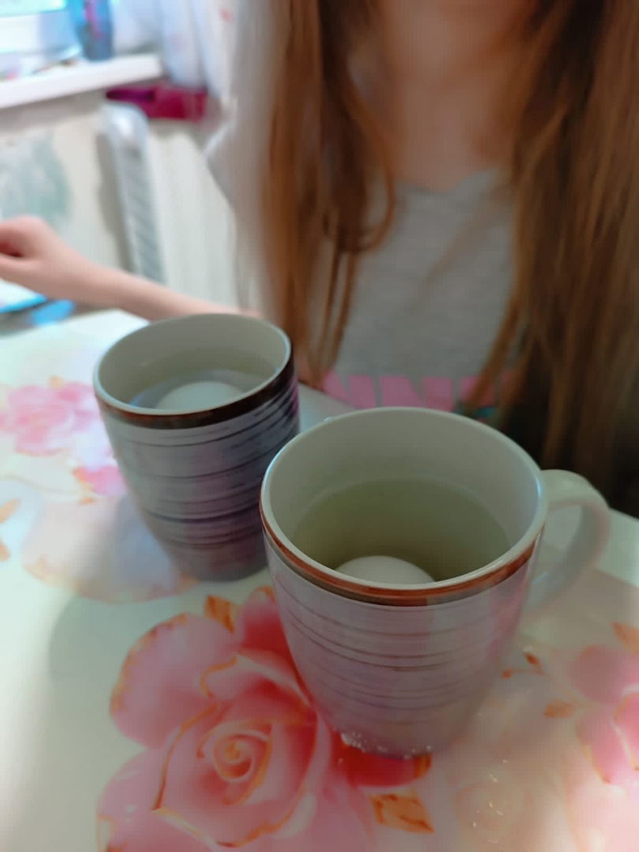
Лаборант химического анализа

Slide 18
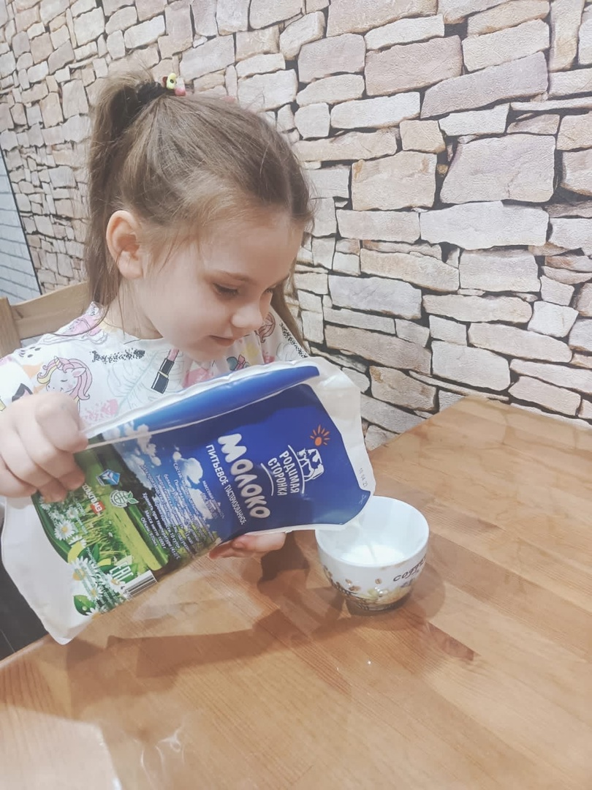
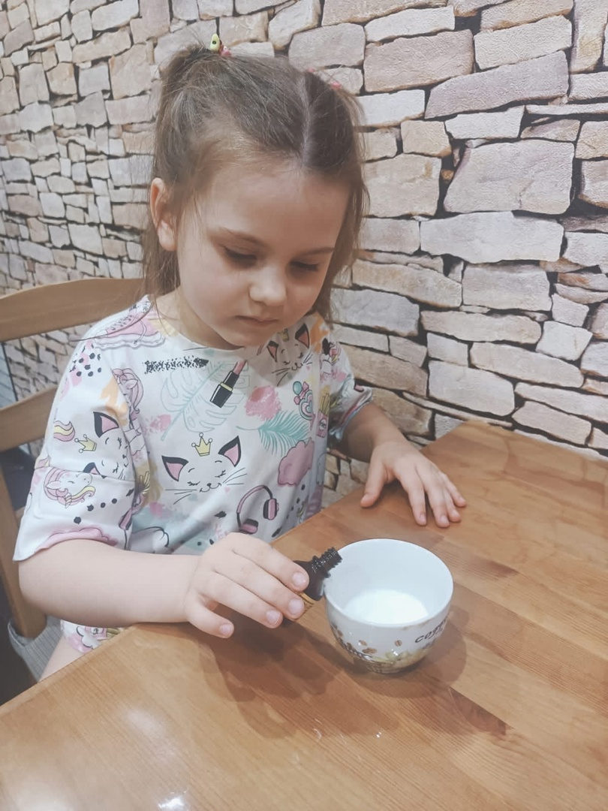
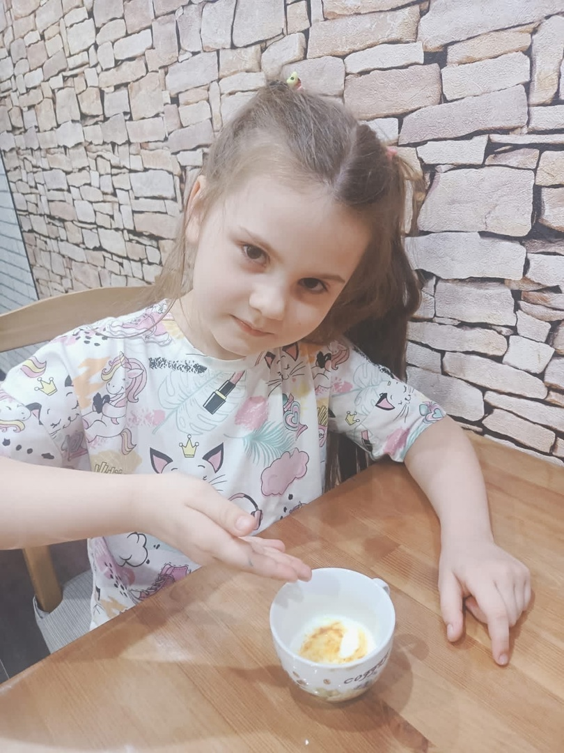
Лаборант химического анализа

Slide 19
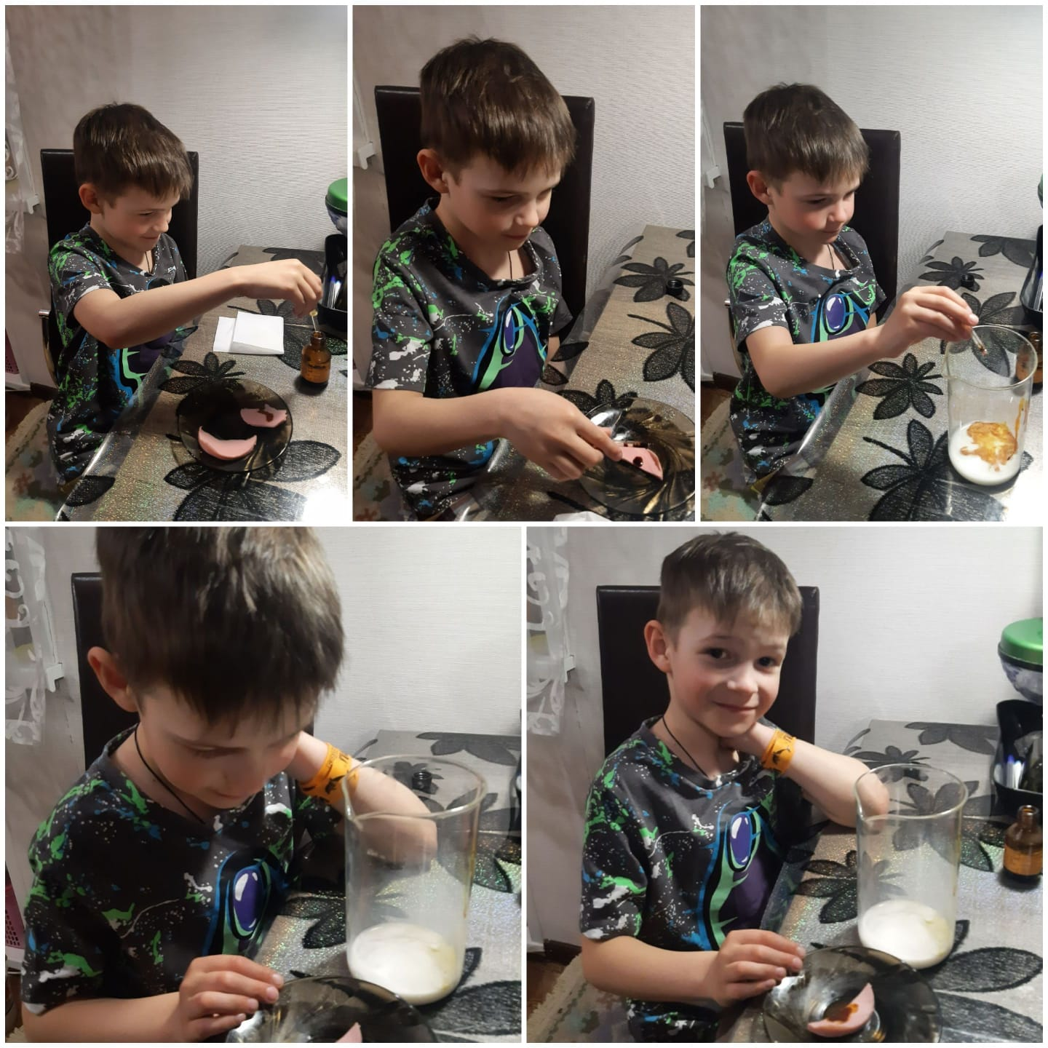
Лаборант химического анализа

Slide 20
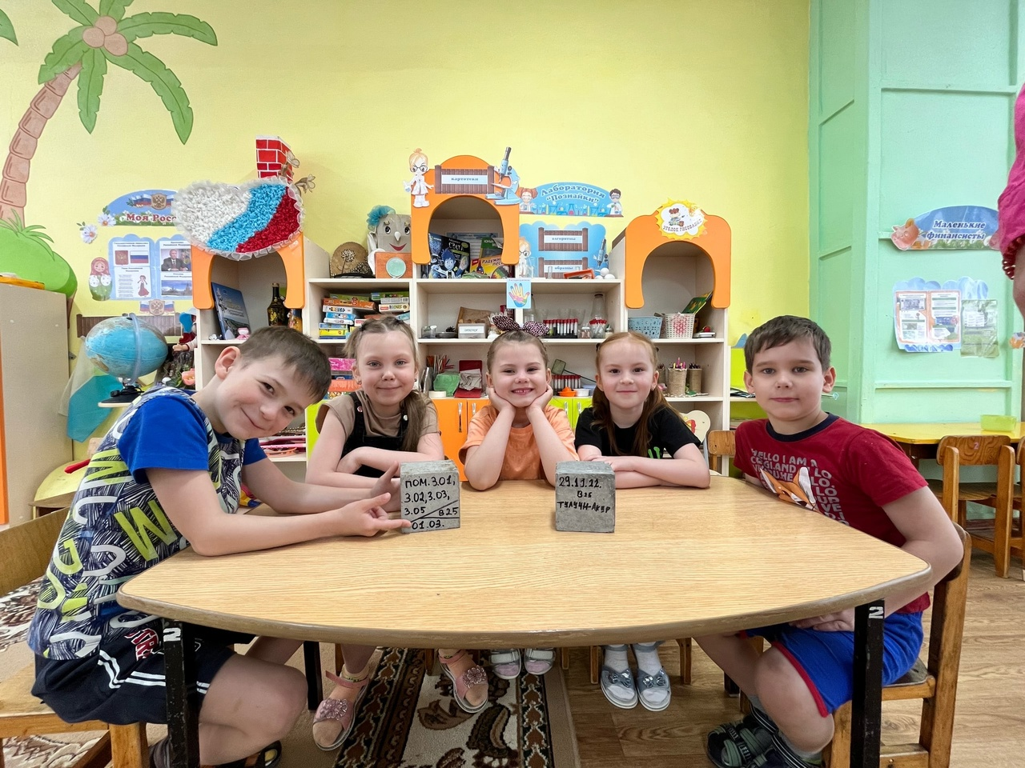
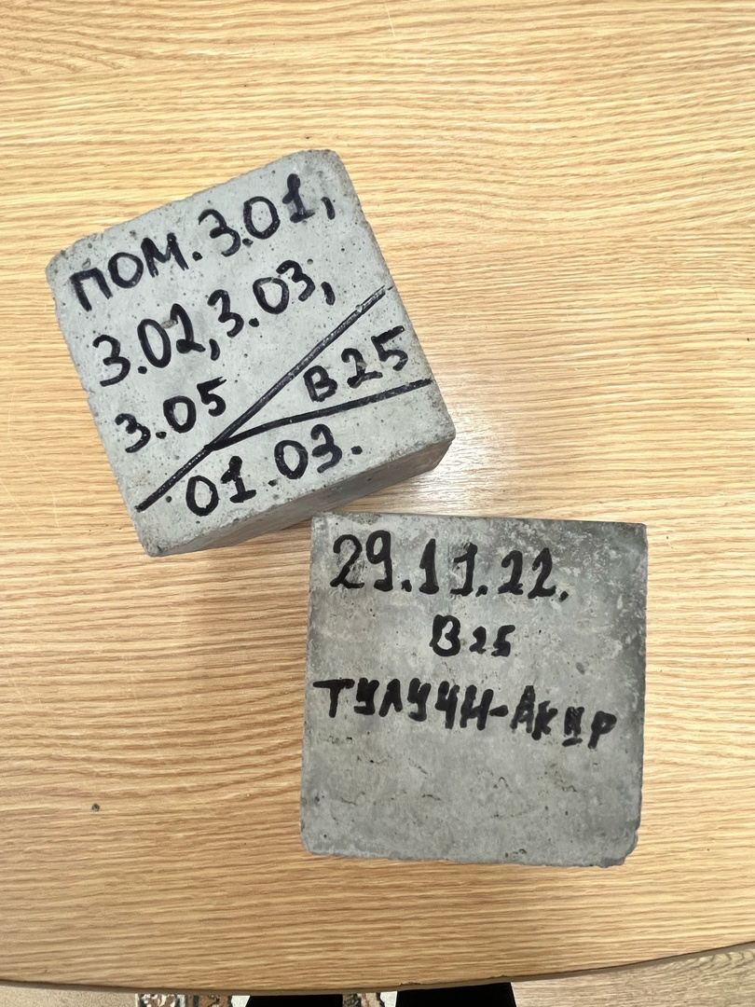
Работа с родителями

Slide 21
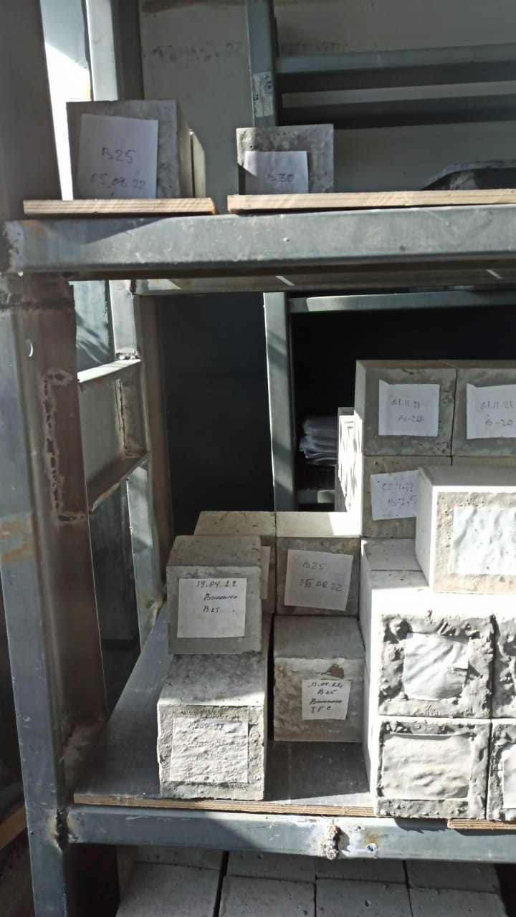
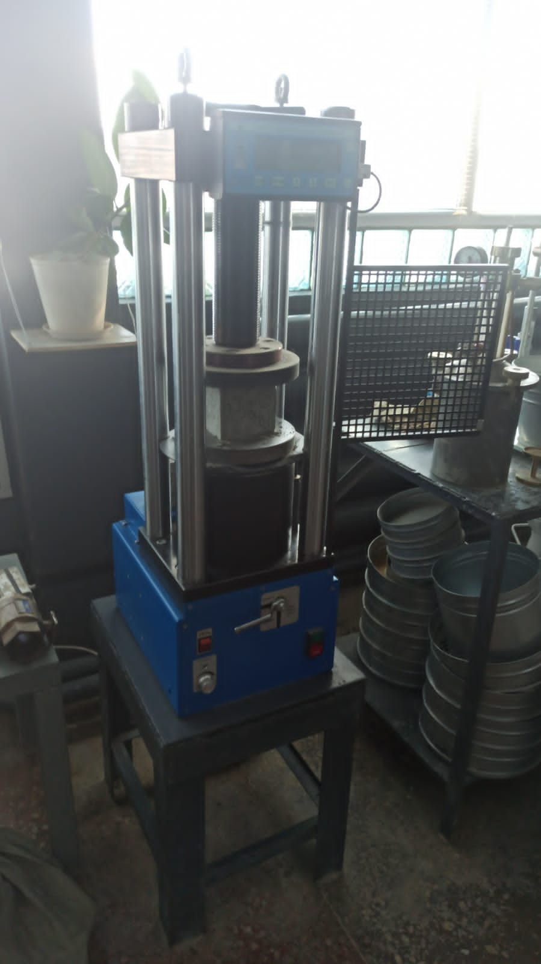
Оборудование лаборанта по физико-механическим исследованиям

Slide 22
Итоговая диагностика

